Slide 1
jQuery 소개 및 기본 함수

Slide 2
jQuery 소개
웹 개발 시 자주 사용되는 기능들을 보다 쉽고, 빠르게 사용할 수 있도록 만들어진 오픈 소스 자바스크립트 함수 라이브러리이다.
  2006년 1월, 존 레식(John Resig)이 발표
  전 세계 많은 유명 사이트들이 jQuery 사용
    Google, Microsoft, 티켓몬스터, 쿠팡, 그루폰, LG, 제일제당 등
특징
  짧고 간결하다. 더 짧은 코드로 더 많은 기능을 처리할 수 있다.
  크로스 브라우징이 쉽게 해결된다. 브라우저에 따른 차이가 거의 없어 호환성 확보가 용이하다.
  역동적이고 재미있는 애니메이션 효과를 쉽게 줄 수 있다.
  Ajax 웹 애플리케이션 쉽게 개발할 수 있다.
  수많은 플러그인이 사용 가능하며 더 다양한 효과를 얻을 수 있다.
기타 오픈 소스 자바스크립트 라이브러리
  Prototype, Dojo, YAHOO UI, GWT, Rico 등

Slide 3
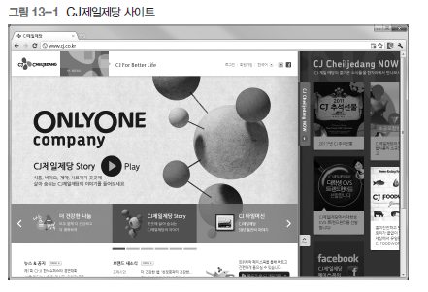
jQuery 장점
웹 표준 기술(HTML, CSS, JavaScript) 만으로도 플러그인 기반의 플래시, 실버라이트로 구현한 웹사이트와 비슷한 수준의 시각적 효과 구현 가능하다.
  Ex) CJ 제일제당 사이트
아이폰, 안드로이드폰 같은 모바일 기기에서도 동작

Slide 4
jQuery 사용
jQuery 라이브러리 직접 다운로드 받아 사용
  http://jquery.com
  오프라인에서 사용 가능
CDN(Content Delevery Network) 호스트 사용
  사용자에게 간편하게 콘텐츠 제공하는 방식
  구글, 마이크로소프트, jQuery 호스트에서 콘텐츠 제공
  script 태그의 src 속성에 CDN 호스트 입력
    http://code.jquery.com/jquery-1.x.js
    http://code.jquery.com/jquery-1.x.min.js
    http://ajax.googleapis.com/ajax/libs/jquery/1.x/jquery.min.js
    http://ajax.aspnetcdn.com/ajax/jQuery/jquery-1.x.js
    http://ajax.aspnetcdn.com/ajax/jQuery/jquery-1.x.min.js

Slide 5
jQuery 사용
jQuery 파일명
  ◯◯.js 파일
    Uncompressed 버전
  ◯◯.min.js 파일
    ◯◯.min.js 파일은 Minified 버전 (용량이 다섯 배 이상 차이)
    Minified 버전은 파일의 용량을 최소화하려고 압축한 파일

Slide 6
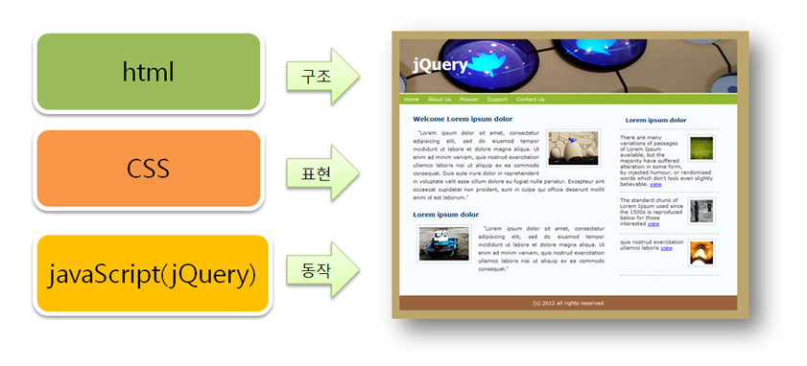
HTML / CSS / jQuery 관계

Slide 7
jQuery 구성
Core
Selectors
Attributes/CSS
Manipulation
Traversing
Events
Effects
UI
Ajax

Slide 8
Core
jQuery의 핵심은 jQuery( ) 함수이다.
모든 jQuery의 시작은 jQuery( ) 함수로 시작된다.
이 함수의 반환형은 jQuery 객체로서 jQuery의 수많은 기능들을 사용할 수 있다.
jQuery(selector)

Slide 9
Selectors
jQuery 역시 문서 구조에서 원하는 HTML 구성 요소를 선택하기 위해 선택자를 사용하는데, 그 문법이 CSS와 같다.
jQuery에서는 기본적으로 CSS, CSS2, CSS3 선택자는 물론 자체 jQuery 필터도 제공하기 때문에 원하는 HTML 요소를 쉽게 선택하여 조작할 수 있다.

Slide 10
Attribute / CSS
Selector를 사용하여 조작을 원하는 HTML 노드 객체를 선택하면 선택한 노드 객체의 속성 값을 가져오거나 변경할 수 있고, CSS( ) 함수를 사용하여 동적으로 CSS 속성을 변경할 수 있다.
jQuery(‘img’).attr(‘src’); // img 노드를 선택한 후 src 속성 변경
jQuery(‘.main’).css(‘border’,‘1px #F00 solid’)
// 클래스 이름이 main인 노드를 선택한 후 border 속성 변경

Slide 11
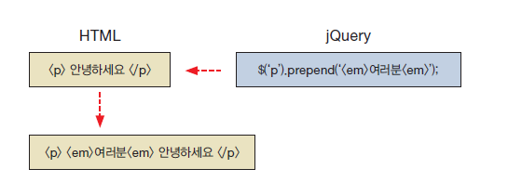
Manupulation
DOM에 대해 다양한 제어, 갱신 조작을 할 수 있는 함수들이다.
특정 노드의 앞뒤에 임의의 노드를 생성해 붙일 수 있고, 제거할 수도 있고, 특정 노드를 교체할 수도 있다.
jQuery(‘p’).prepend(‘<em>여러분<em>’);
// p 노드를 선택한 후 내용 맨 앞부분에 em 노드 추가

Slide 12
Traversing
DOM에 접근하여 원하는 노드를 찾는 다양한 메소드를 제공한다.
DOM에 id나 class를 최소한으로 사용할 수 있다.
선택한 노드를 기준으로 계층형 구조(부모, 자식, 자손, 형제)로 접근할 수 있다.
jQuery(‘li’).parent( ).css(‘background-color’, ‘red’);

Slide 13
Events
jQuery에는 모든 브라우저에서 호환되는(크로싱 브라우저) 이벤트 처리를 위한 다양한 메소드를 제공한다.

Slide 14
Ajax
Ajax 통신과 관련된 다양하고 쉬운 함수를 제공한다.

Slide 15
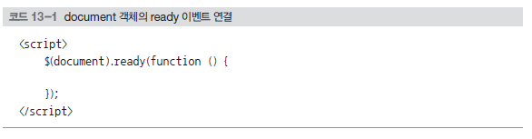
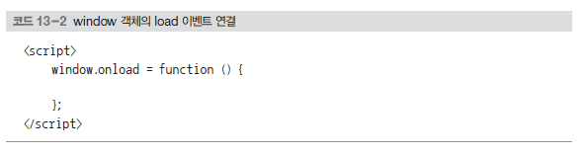
문서 로드 이벤트 처리 함수
jQuery(document).ready() / $(document).ready()
  문서가 로딩이 완료되면 매개 변수로 전달된 함수를 실행
  jQuery 이벤트 처리 함수 중 하나

Slide 16
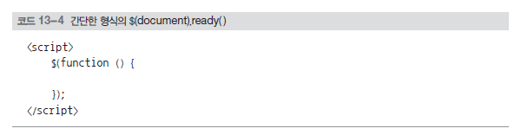
문서 로드 이벤트 처리 함수
$(document).ready()
  축약된 형태

Slide 17
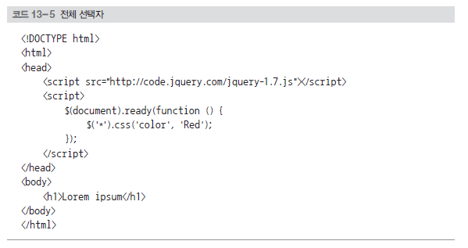
DOM 노드 객체 검색(선택) 함수
전체 선택자
  CSS의 전체 선택자 *(Wildcard Selector)
  HTML 페이지에 있는 모든 엘리먼트 노드 객체를 선택
    모든 엘리먼트 노드 객체의 color 스타일 속성을 red로 설정

Slide 18
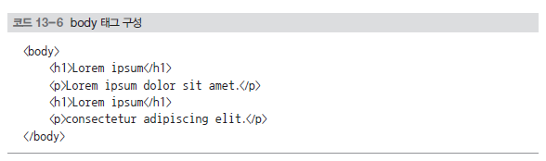
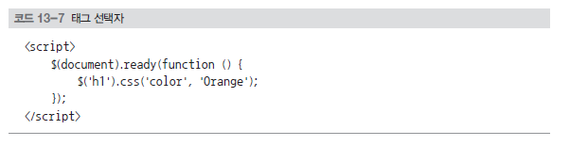
DOM 노드 객체 검색(선택) 함수
태그 선택자
  태그 선택자는 특정한 태그만 선택하는 선택

Slide 19
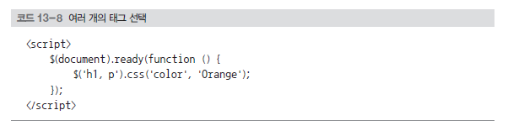
DOM 노드 객체 검색(선택) 함수
그룹 선택자
  하나 이상의 태그 선택자 동시 선택
    콤마로 선택자 구분

Slide 20
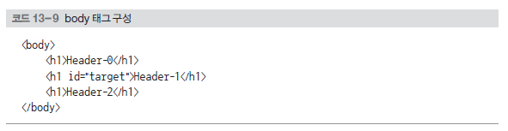


DOM 노드 객체 검색(선택) 함수
아이디 선택자

Slide 21
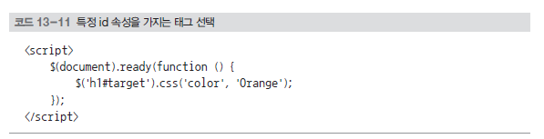
DOM 노드 객체 검색(선택) 함수
태그 선택자와 아이디 선택자 조합

Slide 22
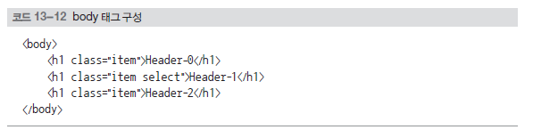
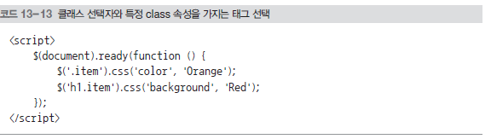
DOM 노드 객체 검색(선택) 함수
클래스 선택자

Slide 23
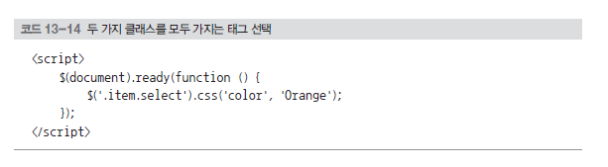
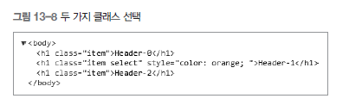
DOM 노드 객체 검색(선택) 함수
두 클래스 속성을 모두 갖는 문서 객체를 선택하고 싶을 때
  두 클래스 선택자 붙여서 사용

Slide 24
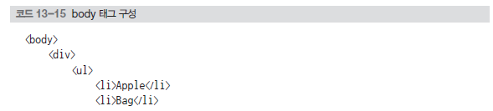
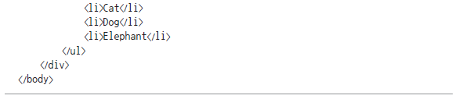
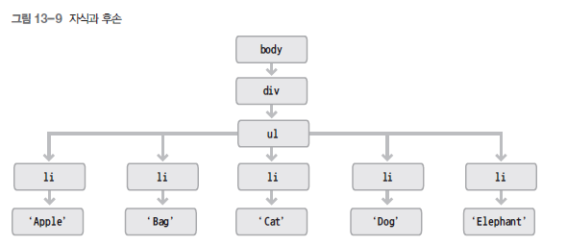
DOM 노드 객체 검색(선택) 함수
자식 선택자와 자손 선택자
  기본 선택자의 앞에 붙여 사용하며 기본 선택자의 범위 제한

Slide 25
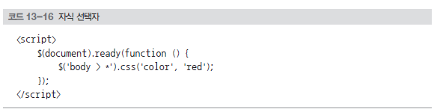
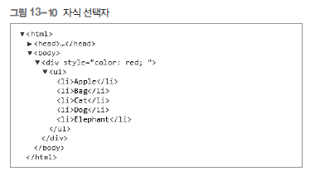
DOM 노드 객체 검색(선택) 함수
자식 선택자
  자식을 선택하는 선택자
  ‘부모 > 자식’의 형태로 사용

Slide 26
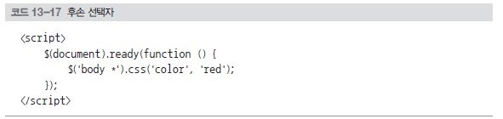
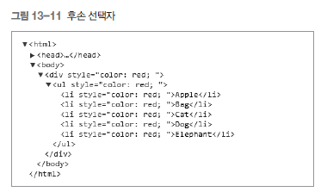
DOM 노드 객체 검색(선택) 함수
자손 선택자
  자손을 선택하는 선택자
  ‘요소A 요소B’의 형태로 사용
    요소 A의 자손으로 범위 한정

Slide 27
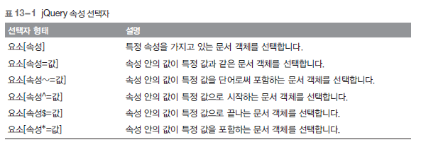
속성을 이용한 DOM 노드 객체 필터링
속성 선택자
  기본 선택자 뒤에 [] 붙여 사용

Slide 28
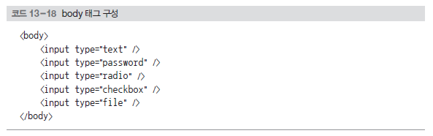
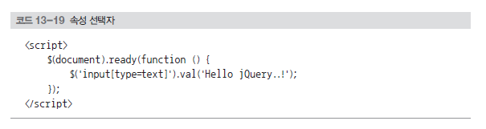
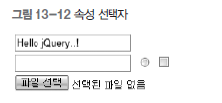
속성을 이용한 DOM 노드 객체 필터링
속성 선택자

Slide 29
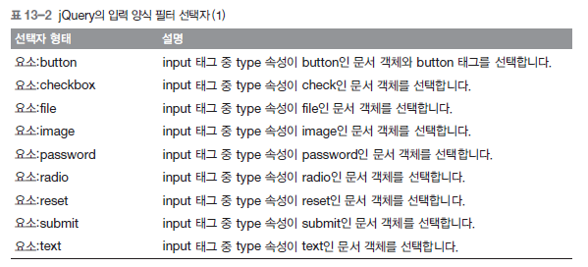
필터 선택자를 이용한 DOM 노드 객체 필터링
필터(가상) 선택자
  input 태그의 type 속성 따라 문서 객체 선택 가능
  필터 선택자 사용
    필터 선택자는 기본 선택자: 뒤에 사용
    Ex) ‘Input:button’의 형태로 사용

Slide 30
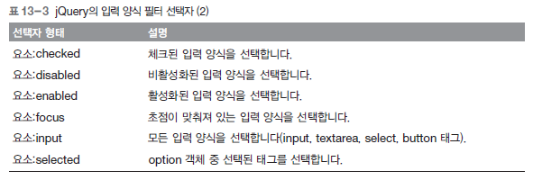
필터 선택자를 이용한 DOM 노드 객체 필터링
필터(가상) 선택자

Slide 31
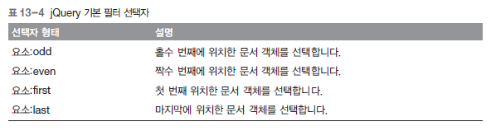
필터 선택자를 이용한 DOM 노드 객체 필터링
순서와 관련된 필터(가상) 선택자

Slide 32
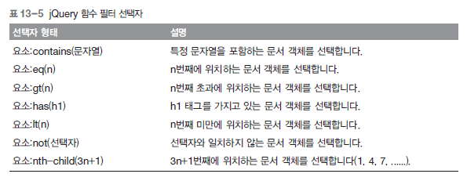
필터 선택자를 이용한 DOM 노드 객체 필터링
필터 선택자 함수
  jQuery가 제공하는 필터 선택자 함수

Slide 33
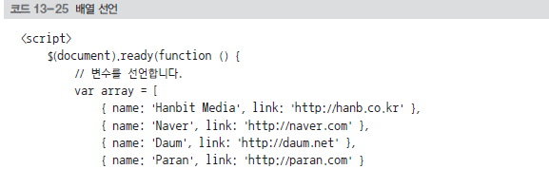

jQuery를 사용한 배열 관리
배열 반복
  each() 메서드 사용
    매개 변수로 입력한 함수 사용
    for in 반복문처럼 객체나 배열의 요소 검사하는 메서드
  each() 메서드의 형태
    1 $.each(object, function(index, item){ })
    2 $(selector).each(function(index, item){ })

Slide 34
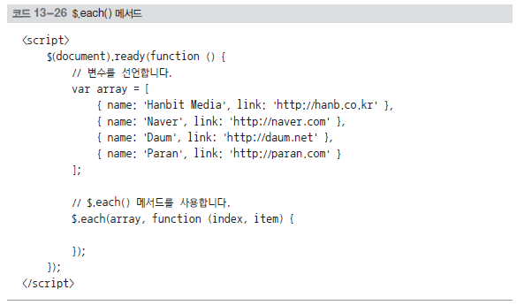
jQuery를 사용한 배열 관리
$.each() 메서드
  첫 번째 매개 변수에는 배열
  두 번째 매개 변수에는 index와 item을 갖는 함수 정의
    Index - 배열의 인덱스 또는 객체의 키 의미
    매개 변수 item - 해당 인덱스나 키가 가진 값 의미

Slide 35
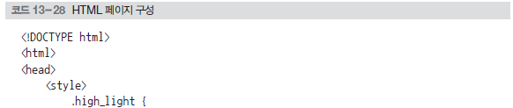
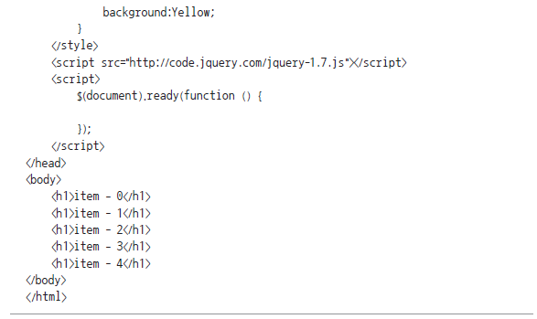
jQuery를 사용한 배열 관리
jQuery의 배열 객체
  선택자 사용해 여러 개의 문서 객체 선택할 때 생성
  style 태그에서 high_light 클래스의 background 속성 지정

Slide 36
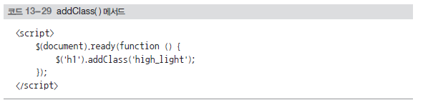
jQuery를 사용한 배열 관리
addClass() 메서드
  문서 객체에 class 속성 추가하는 메서드
removeClass() 메서드
  문서 객체의 class 속성 제거하는 메서드

Slide 37
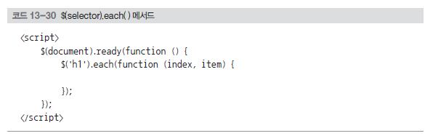
jQuery를 사용한 배열 관리
each() 메서드
  $() 메서드 사용해 h1 객체 선택
  body 태그 안에 h1 태그가 다섯 개
    다섯 개의 문서 객체 가져옴
  각 객체에 다르게 설정하고 싶을 때 each() 메서드 사용

Slide 38
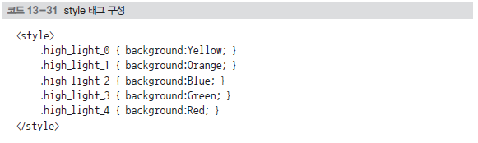
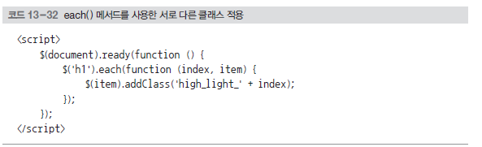
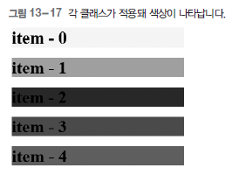
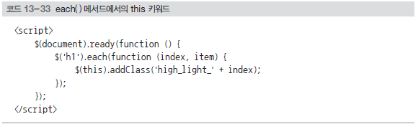
jQuery를 사용한 배열 관리
each() 메서드
  각 문서 객체에 다른 클래스 적용하는 간단한 예제

Slide 39
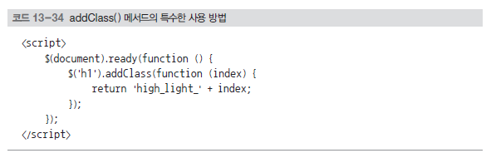
jQuery를 사용한 배열 관리
addClass() 메서드의 매개 변수 활용
  함수도 입력 가능

Slide 40
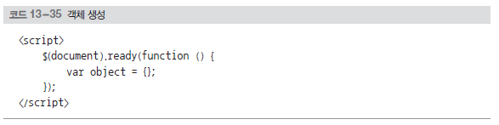
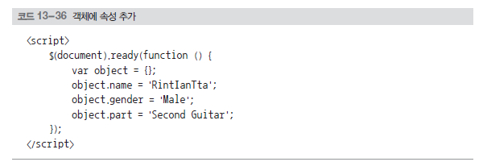
jQuery를 이용한 객체 확장
$.extend() 메서드
  객체 생성 후 프로퍼티 및 메소드 추가

Slide 41
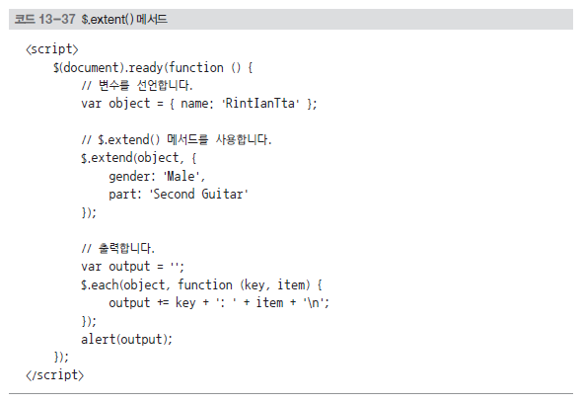
jQuery를 이용한 객체 확장
$.extend() 메서드
  많은 수의 프로퍼티, 메소드 추가 시 유용
  사용법
    $.extend(object, addObject, addObject, …)

Slide 42
jQuery 이름 충돌 방지
$.noConflict()
  충돌을 방지할 때 사용하는 메서드
  $.noConflict() 메서드 사용
    var J = $.noConflict();
    J(“선택자”);

